Slide 1
«ДЕТИ И ВОЙНА»

Slide 2
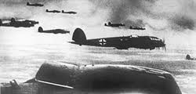
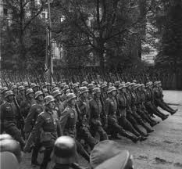
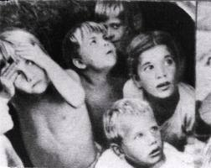
22 ИЮНЯ 1941 Г.
НАЧАЛО ВОЙНЫ.

Slide 3
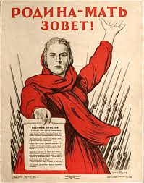
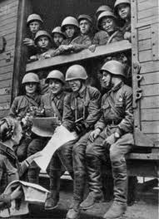
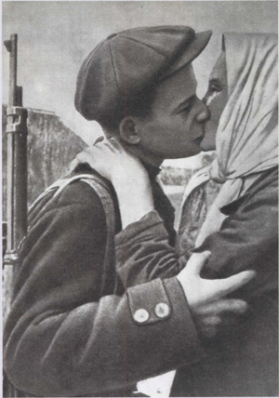
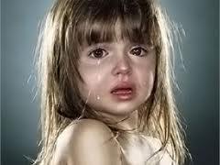
ВЕСЬ НАШ НАРОД ВСТАЛ НА ЗАЩИТУ РОДИНЫ

Slide 4
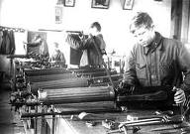
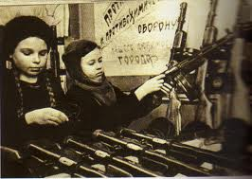
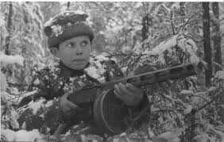

Slide 5
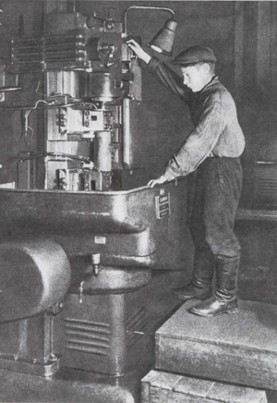

Slide 6
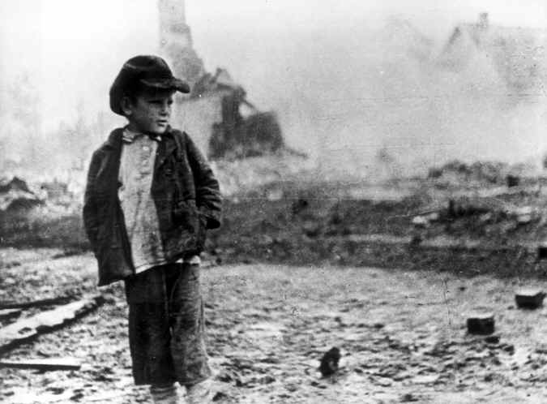

Slide 7
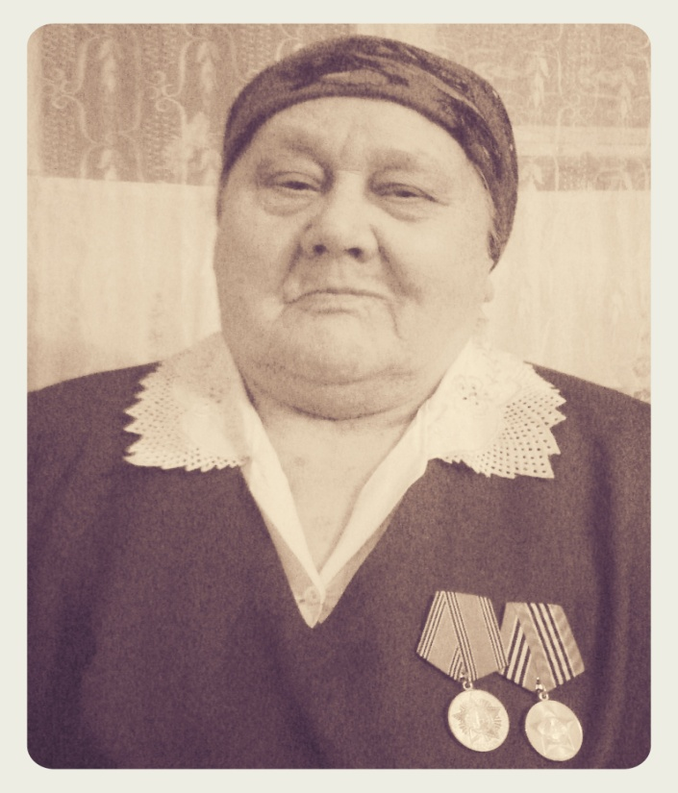
Войтехова Антонина Васильевна.

Slide 8
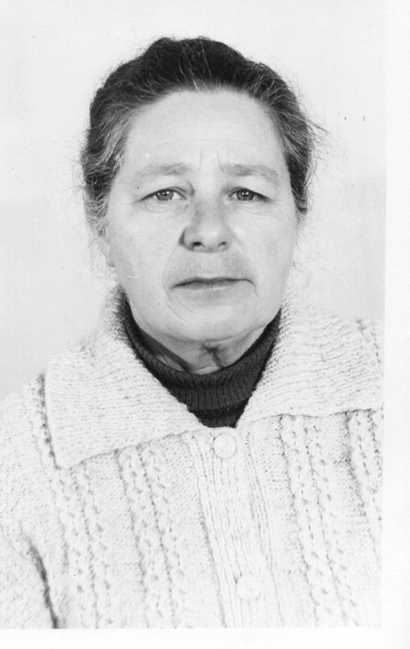
Родилась 14 декабря 1934г. Работала учителем начальных классов. Педагогический стаж 39 лет.

Slide 9
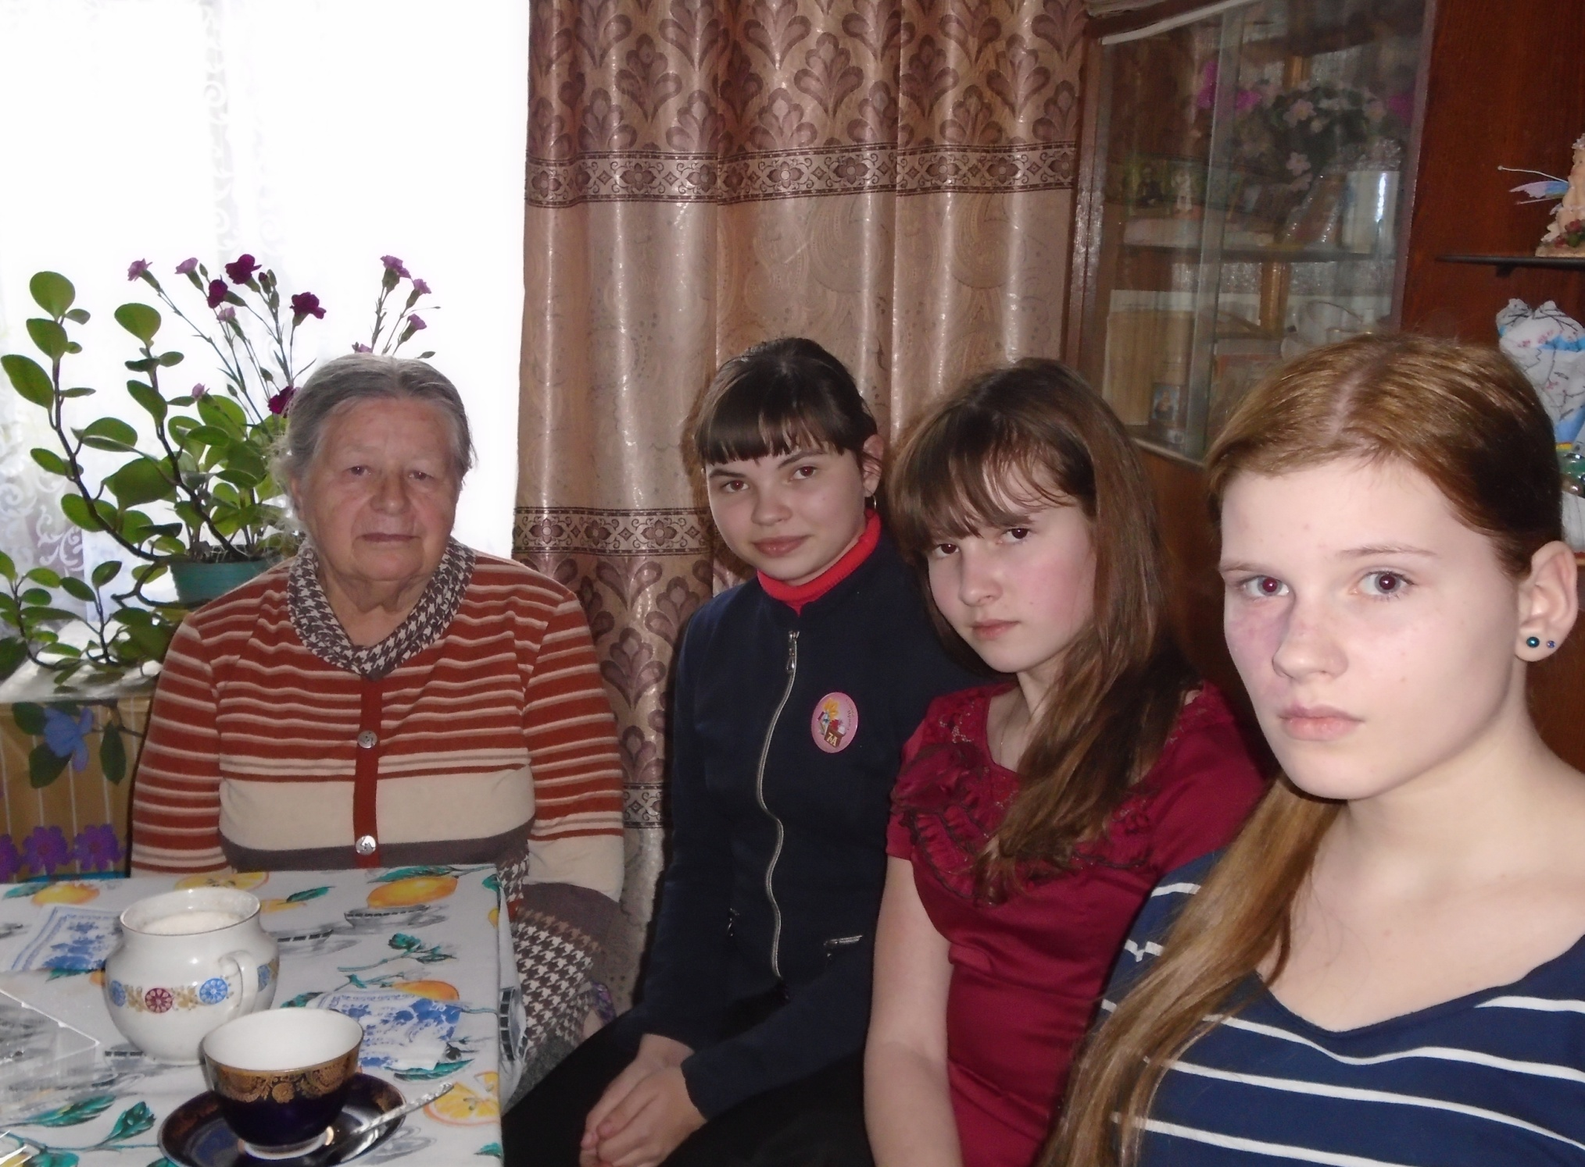

Slide 10
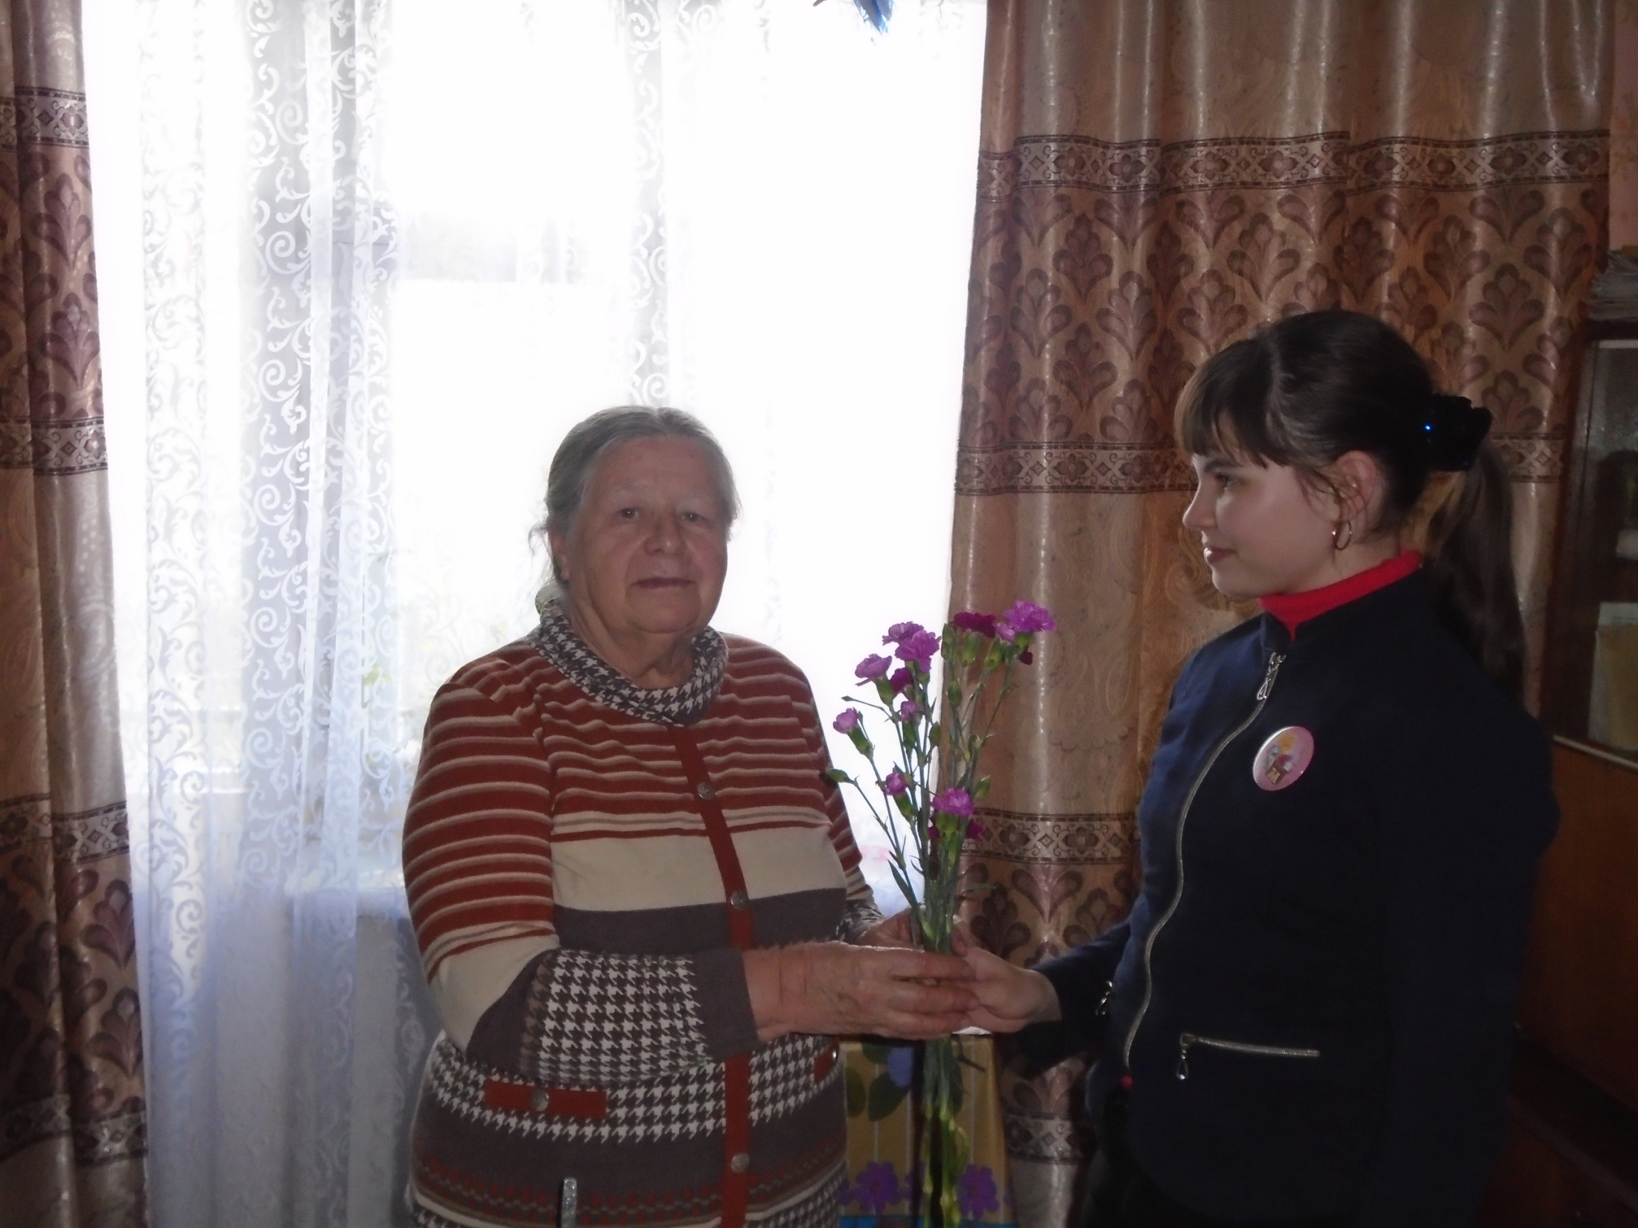

Slide 11
Семья и детство
Быт во время войны
Школа в годы войны
Маленькие защитники
Победа

Slide 13
100 недетских историй…
100 недетских историй – говорится в аннотации этой книги. Сама Светлана Алексиевич отмечала, что жанр произведения – голоса. Общаясь с людьми, бывшими во время войны детьми, она собирала материал для книги таким, какой он был, cохраняя стиль повествования первоисточника. Война предстаёт перед нами совсем в неожиданном виде. Она ещё ужаснее и ещё более кошмарна, когда видишь её глазами детей. Читаешь простые, знакомые слова и …плачешь. Дети войны, дети, лишённые детства, видевшие лик смерти так близко, повидавшие все ужасы войны наравне и даже больше, чем взрослые…

Slide 14
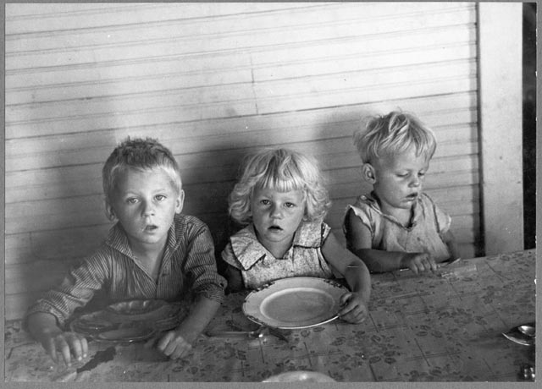
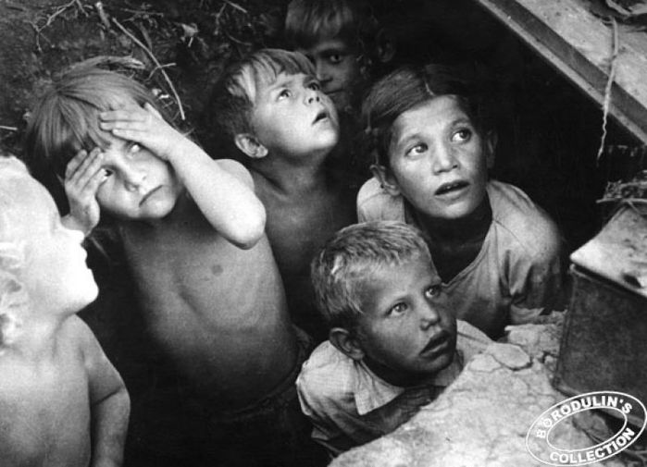
Вера Ташкина – 10 лет.

Slide 15
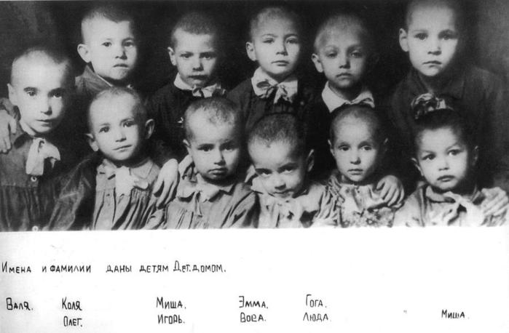
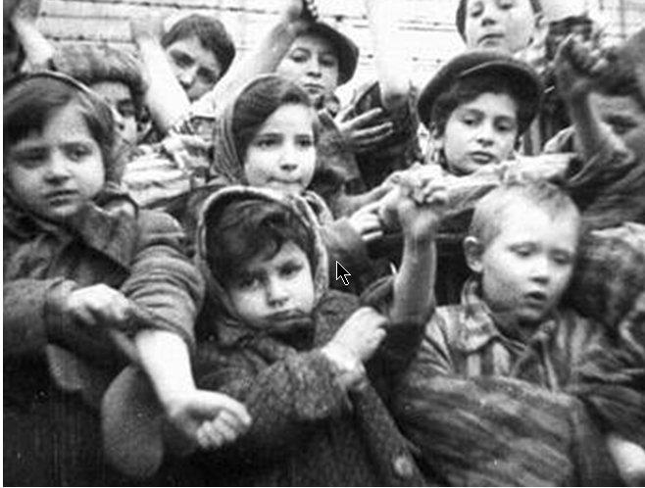
Марина Карьянова – 4 года.

Slide 16
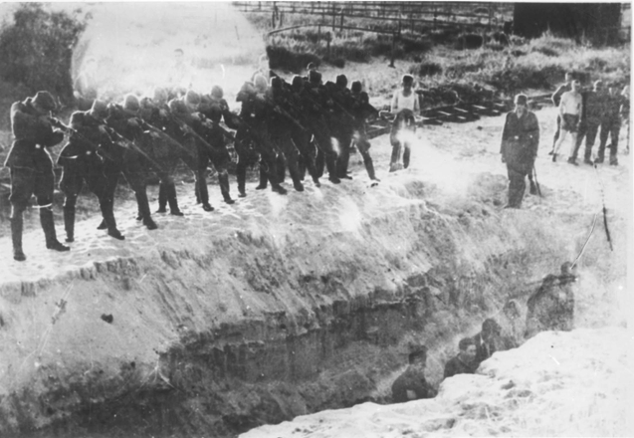
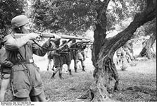
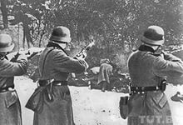
Саша Солянин – 14 лет.

Slide 17
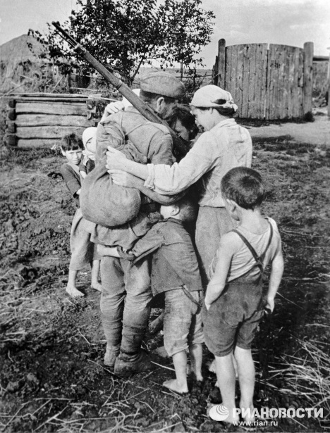
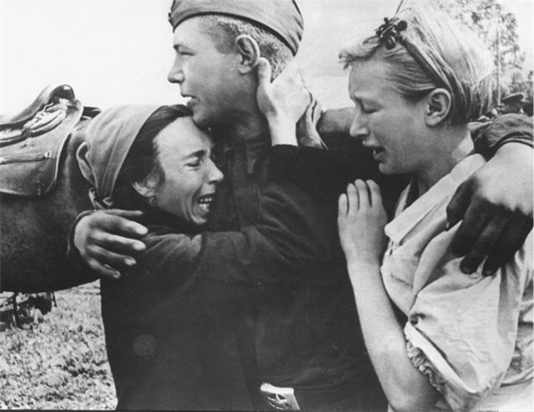
Антон Корзун – 2 года.

Slide 18
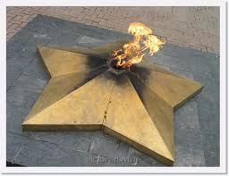
Помните!
Через года, через века
ПОМНИТЕ!
Какой ценой завоёвано счастье!

